Slide 1

Презентация по теме «Особенности правоотношения»
Выполнила: Бутусова Анастасия
602-11

Slide 2
Правоотношения
Урегулированное нормами права и обеспечиваемое государством волевое общественное отношение, выражается в конкретной связи между управомочеными и обязанными субъектами.

Slide 3

Виды правоотношений:
По характеру обязанности:
  Активные
  Пассивные
По функциям права:
  Регулятивные
  охранительные
По степени определенности субъекта:
  Абсолютная
  Относительная

Slide 4
4. По волеизъявлению сторон:
В системе частного права и в системе публичного права.
5. По распределению прав и обязанностей между субъектами:
  Односторонние
  Двусторонние
  Многосторонние
6. По отраслям права:
  Уголовное
  Административное
  Гражданское
  Трудовое
  Конституционное
  Финансовое
  Экологическое
  Семейное и др.

Slide 5
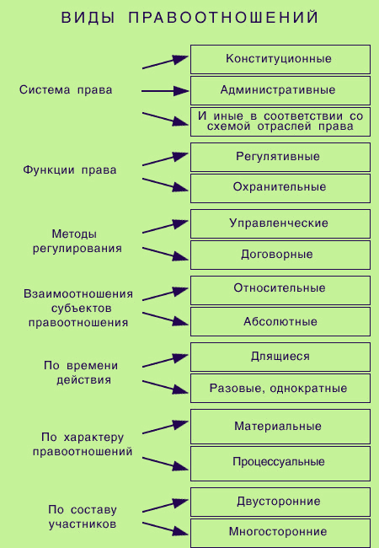

Slide 6

Структура правоотношений:
Субъект
  Физические лица
  Юридические лица
  Государство
Объект
Юридическое содержание
Юридический пакт

Slide 7

Виды юридических пактов:
По юридическим последствиям:
  Правообразующие
  Правоизменяющие
  Правопрекращающие
По ролевому признаку:
  Действия
  События
  Обстоятельства

Slide 8
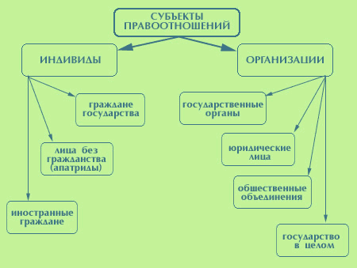

Slide 9

Правосубъективность – совокупность правоспособности, деликтоспособности и дееспособности.
Норма права – общеобязательное повеление, выраженное в форме государственной власти приписания и урегулирования наиболее важных общественных отношений в идеале на началах справедливости и свободы.

Slide 10
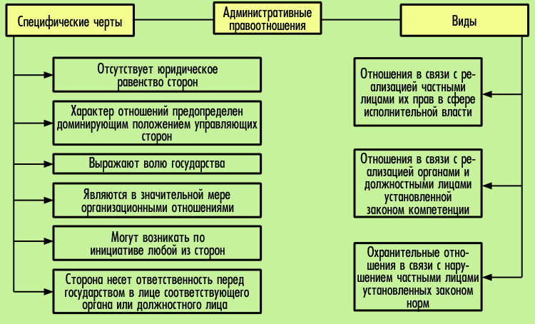

Slide 11

Признаки:
Носит общий характер
Формально определена
Носит общеобязательный характер
Образует определенную систему
Рассчитана на неоднократность действия
Носит неперсонифицируемый характер
Процедурность

Slide 12
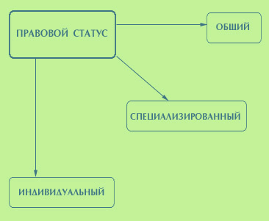

Slide 13
Классификация
По отраслям права
По характеру регулирования
  Нормы материального права
  Нормы процессуального права
В зависимости от степени абстрактности сформулированного правила
  Абстрактные нормы
  Казуистические
От того, насколько точно указанно в гипотезе фактического обстоятельства случая
  Абсолютно определенная норма
  Относительно определенная норма
По объему гипотез
  Простые
  Сложные
  Альтернативные
По степени определенности диспозиции
  Абсолютно определенная
  Относительно определенная
  Бланкетные нормы
По степени определенности санкции
  Абсолютная
  Относительная
  Кумулятивные

Slide 14
8. В зависимости от предусмотренных оснований регулирования
  Основные
  Конкретизированные
9. По отношению к действующим нормам
  Прямого действия
  Вспомогательного действия
10. В зависимости от органа. их издавшего
  Норма закона
  Норма подзаконных актов
11. В зависимости от действия в пр-ве
  Общего действия
  Местного действия
12. По действию во времени
  Постоянного действия
  Временные
13. По действию норм права и кругу лиц
  Общие
  Специальные
  Касающиеся конкретного субъекта права
14. По характеру правил поведения
  Обязывающие
  Управомочащие
  Запрещающие

Slide 15

Структура правовой нормы:
Гипотеза – указание на условие, при наличии которого норма должна соблюдаться.
  Простая
  Сложная
  Альтернативная
Диспозиция – определение самого правила поведения.
  Простая
  Описательная
  Бланкетная
Санкция – мера принуждения, применяемая при нарушении диспозиции.
  Абсолютная
  Относительная
  Альтернативная

